Slide 1
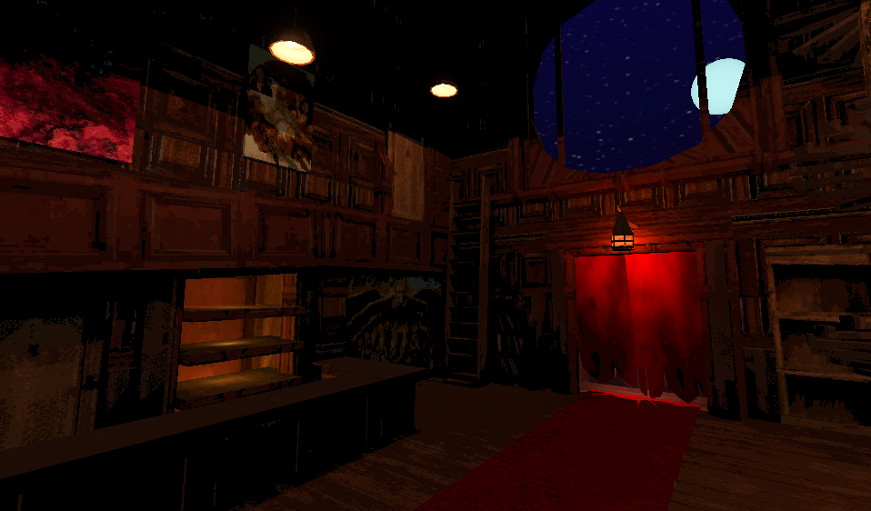


WORYN
22. Neumann János Kárpát-medencei Informatikai Programtermék Verseny
DSZC Mechwart András Gépipari és Informatikai Technikum

Slide 2
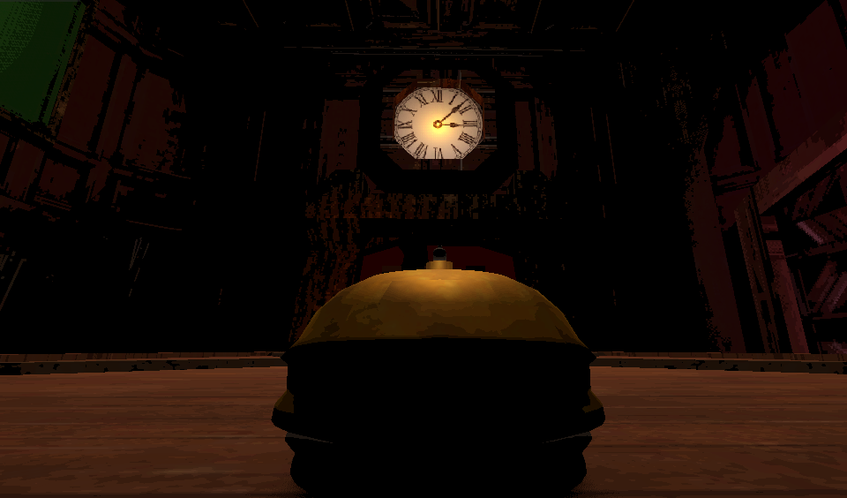
Csapatunk
Tóth Péter Sándor
Wágner Ábel
Kovács Dániel
Borók Máté
Medve Donát
Modellezés, 3D-s környezet
Modellezés, Vizualitás
Felhasználói felület
Programozás
Programozás

Slide 3
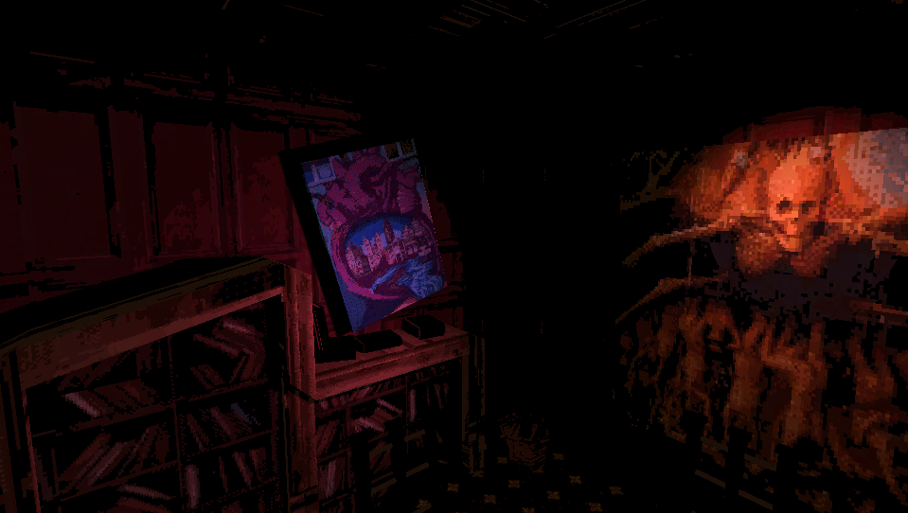
Játékszabályok
Pontkártya​
Módosító kártya​
Passzolás​
Arany
Bolt

Slide 4
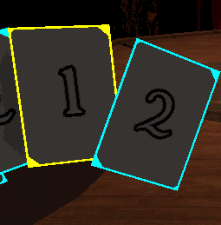
Játékszabályok
Pontkártya​
Módosító kártya​
Passzolás​
Arany
Bolt

Slide 5

Játékszabályok
Pontkártya​
Módosító kártya​
Passzolás​
Arany
Bolt

Slide 6
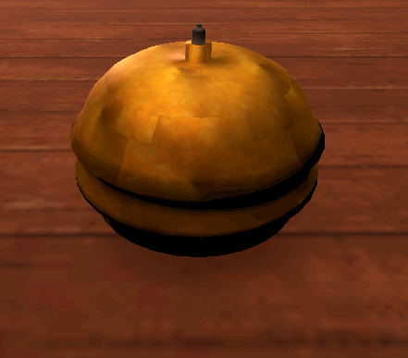
Játékszabályok
Pontkártya​
Módosító kártya​
Passzolás​
Arany
Bolt

Slide 7

Játékszabályok
Pontkártya​
Módosító kártya​
Passzolás​
Arany
Bolt

Slide 8
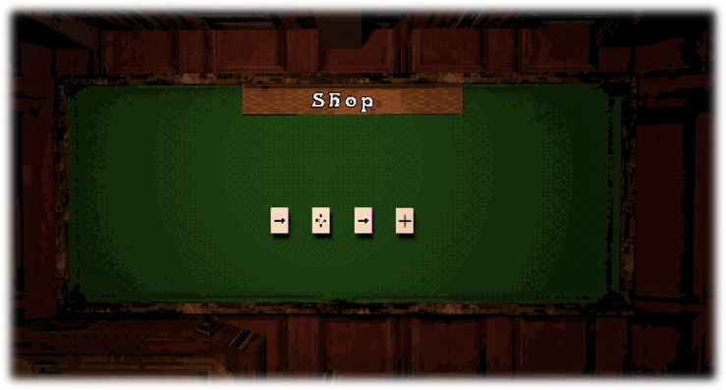
Játékszabályok
Pontkártya​
Módosító kártya​
Passzolás​
Arany
Bolt

Slide 9
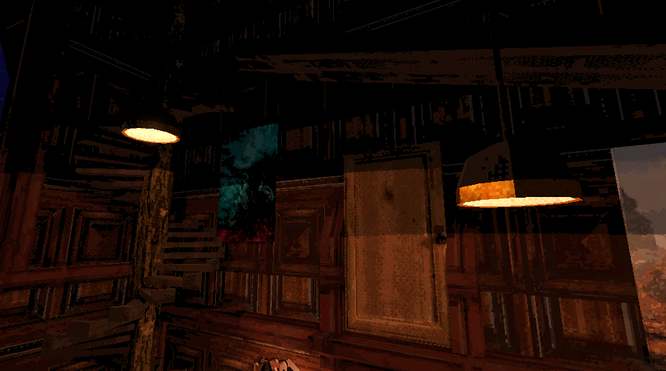

Élő demó

Slide 10
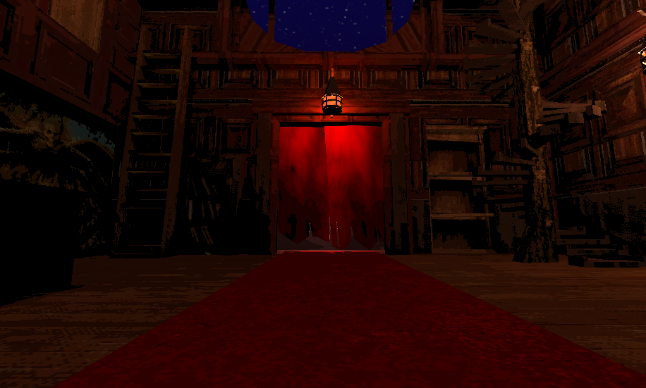
Összegzés, tapasztalatok

Slide 11
Köszönjük a figyelmet!

